Slide 1
EUROPA.-LA VUELTA AL MUNDO EN 885 JARDINES.-ALEMANIA.-.-Charlottenburg .-Dresden Grosser .-Herrenhausen.-Kassel Park.-Lichtentaler Allee.-Linderhof.-Olimpic Park.-Sans Soucis.-Zwinger Countrypark
Selección de textos y fotografías por
JOSE ELIAS BONELLS

Slide 2
Palacio de Charlottenburg
Palacio de Charlottenburg es el mayor palacio en Berlín y el único edificio en la ciudad que se remonta a la época de la familia de los Hohenzollern.
Se encuentra ubicado en el distrito de Charlottenburg.
El palacio fue construido a finales del siglo XVII y se amplió considerablemente durante el siglo XVIII.
El jardín fue diseñado en 1697 en estilo barroco por Simeón Godeau que habían sido influenciado por André Le Nôtre, diseñador de los jardines de Versalles.

Slide 3
El diseño de Godeau consistía en patrones geométricos, con avenidas y fosos, que separaban el jardín de su entorno natural.

Slide 4
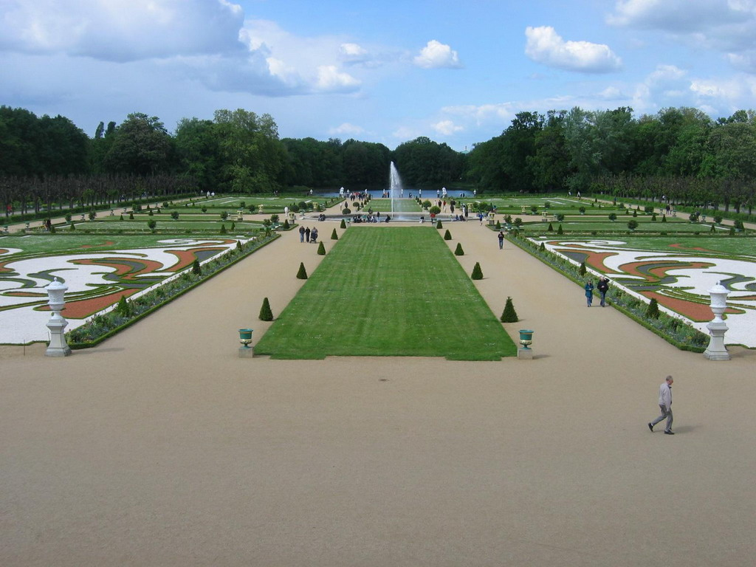
Notes:
Charlottenburg Palace

Slide 5
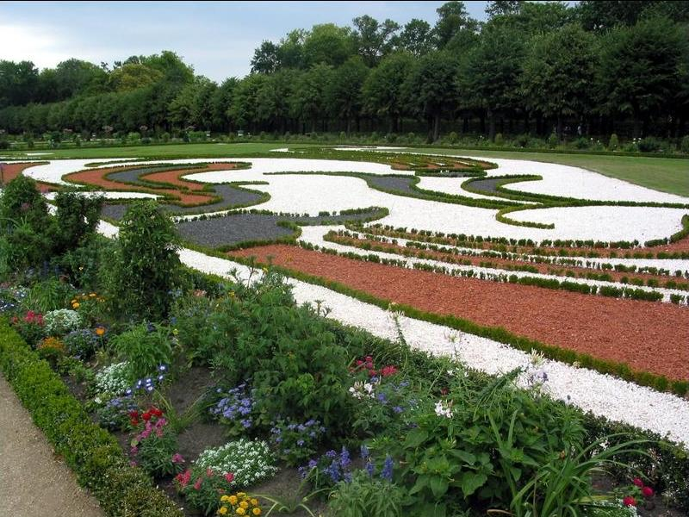
Notes:
Charlottenburg Palace

Slide 6
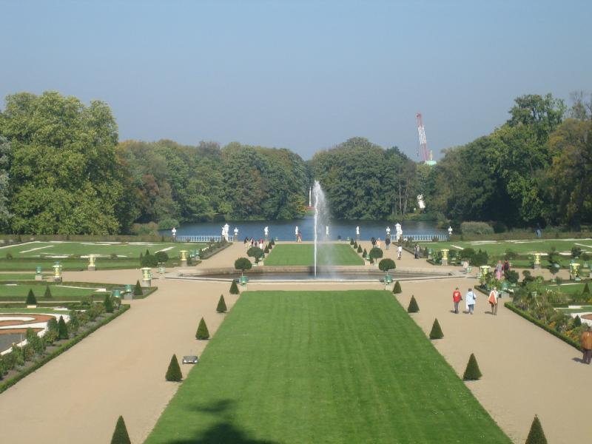
Notes:
Charlottenburg Palace

Slide 7
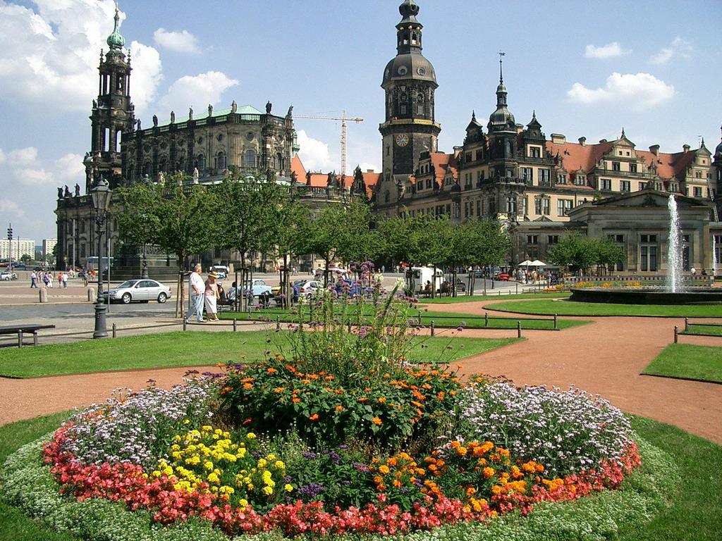
Notes:
Dresden

Slide 8
Dresden Grosser Garten
El Großer Garten es un jardín barroco de la ciudad alemana de Dresde.
Se construyó a partir de 1676 como jardín de caza fuera de las murallas de la ciudad para el que más tarde fue príncipe elector de Sajonia Juan Jorge III.
El jardín tiene una forma casi rectangular, con una superficie de cerca de 2 km² y una longitud de 1900 m.
Al noroeste del Großer Garten se encuentra la fábrica de Volkswagen.

Slide 9
La muralla se desmanteló en 1813 y las piedras se utilizaron para la reconstrucción de Striesen, un barrio de Dresde especialmente dañado durante los combates de las Guerras Napoleónicas.
Tras la retirada de los franceses y la reparación de los daños ocasionados por la guerra (1814), el parque fue abierto al público.
Hoy en día, el Großer Garten alberga el jardín zoológico de Dresde, el botánico, el palacete de verano, el lago de Carola (con la posibilidad de alquilar botes), el escenario del llamado Junge Garde y el “ferrocarril del parque” (un pequeño circuito para un tren infantil), así como pequeñas fuentes.

Slide 10
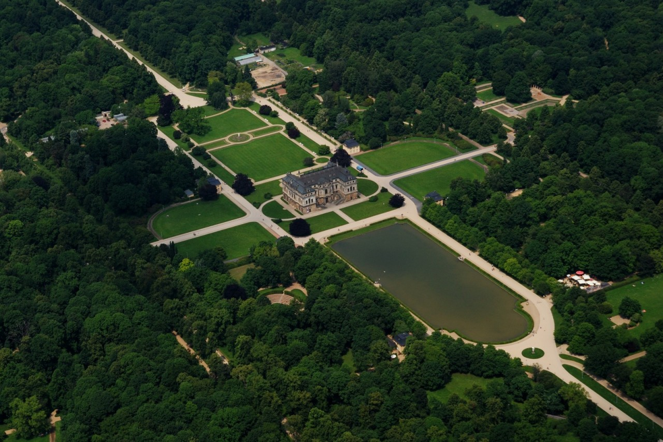
Notes:
Dresden Grosser Garten

Slide 11
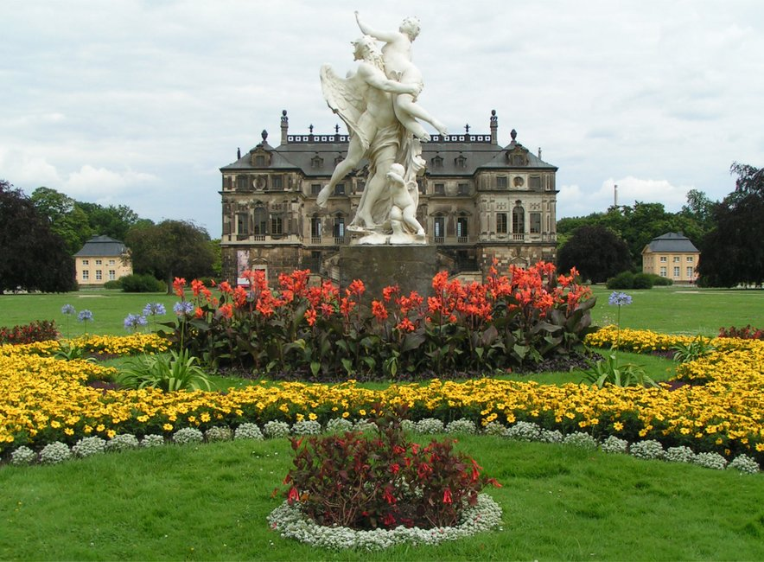
Notes:
Dresden Grosser Garten

Slide 12
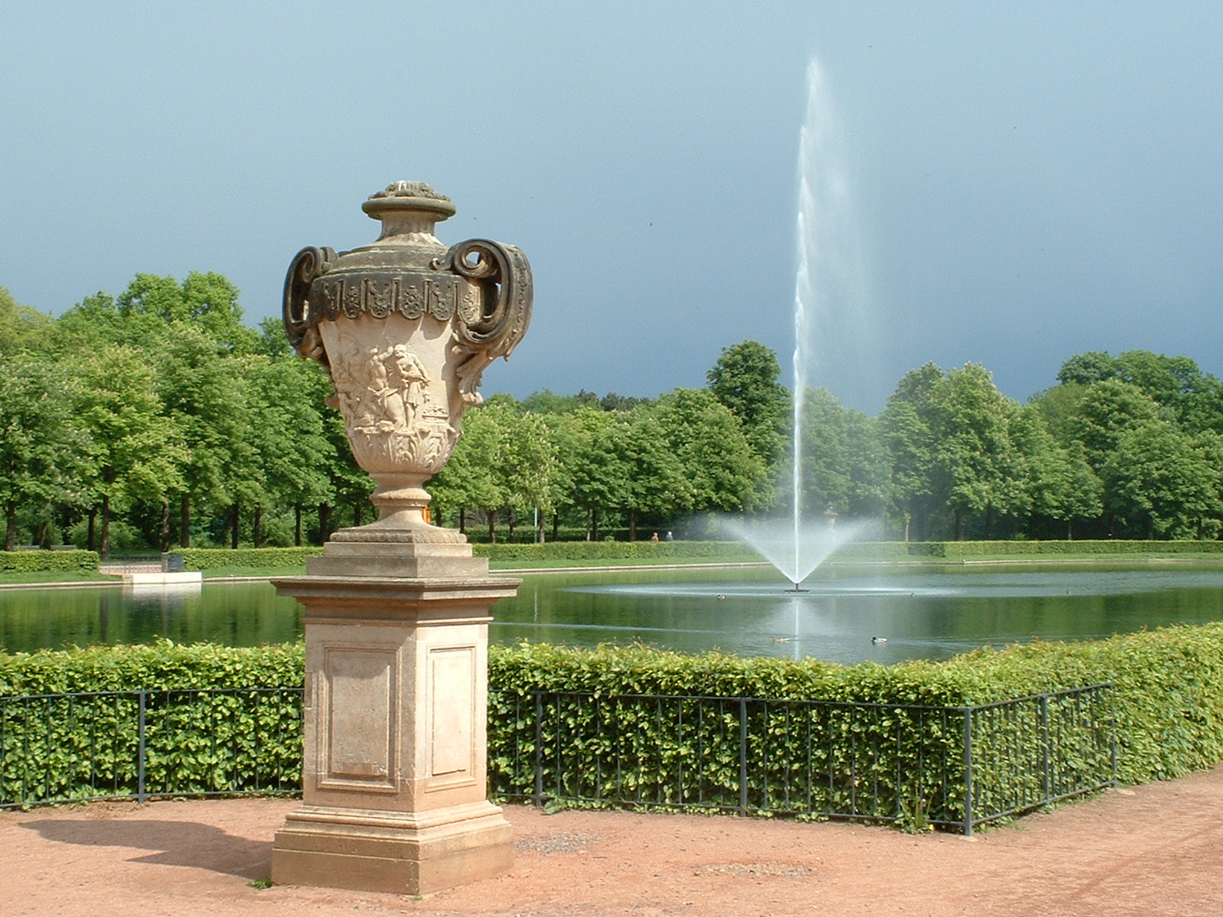
Notes:
Dresen Grossen Garten

Slide 13
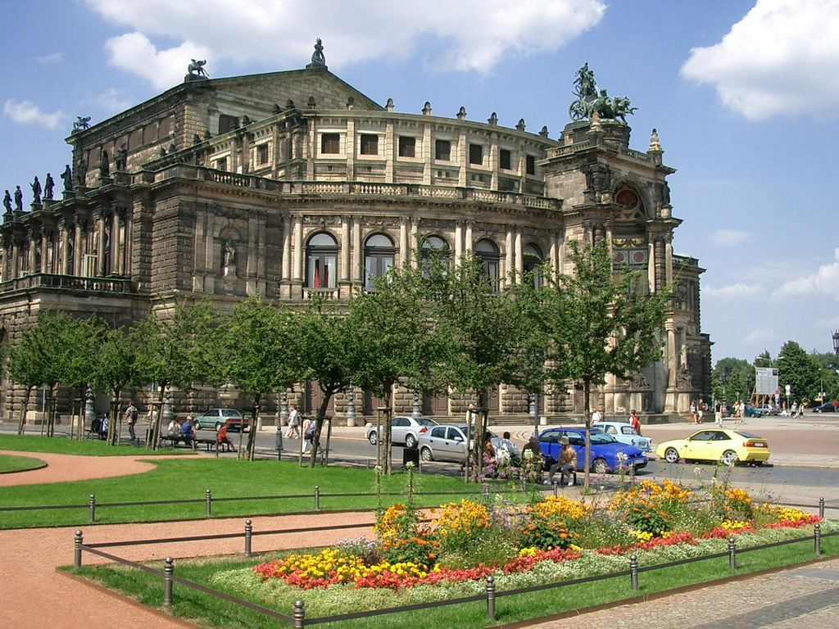
Notes:
Dresden .-Opera House

Slide 14
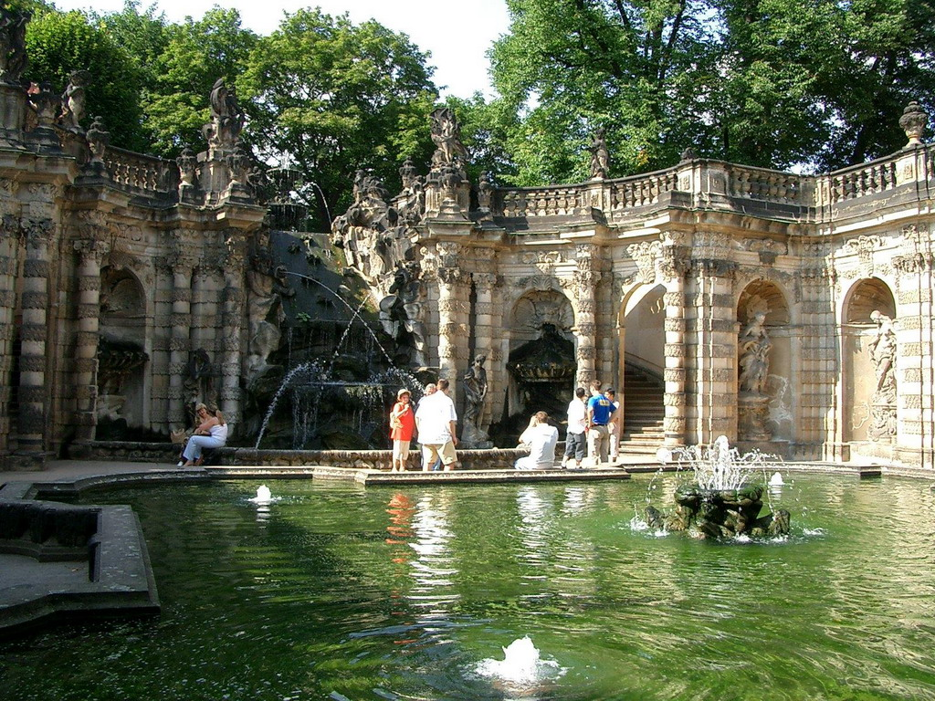
Notes:
Dresden.-Swinger Nymphenbag

Slide 15
Herrenhausen
Herrenhäuser Gärten en alemán ( cuya traducción literal es Jardines de las Casas de los Señores), se encuentran en Hannover, del estado federado alemán de la Baja Sajonia y lo componen los jardines denominados: Großen Garten, el Berggarten así como los Georgengarten y el Welfengarten.
El Große Garten (Gran Jardín) es uno de los jardines barrocos europeos más conocidos.

Slide 16
Junto a éste se encuentra el Berggarten (Jardín de la montaña), un jardín agradable para el paseo en el que se encuentra el jardín botánico con nuevos atractivos añadidos recientemente tal como el Invernadero de plantas tropicales a raíz de la celebración de la Expo 2000.
Además se encuentran juntos los jardines paisajistas de estilo inglés Georgengarten y el Welfengarten. Las cuatro jardines se encuentran juntos sin solución de continuidad formando un todo donde la historia y la modernidad se juntan en el interior de la ciudad de Hannover.

Slide 17
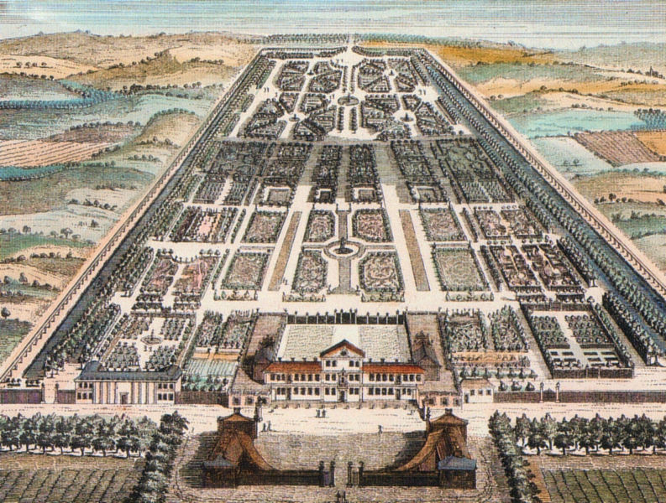
Notes:
Herrenhausen

Slide 18
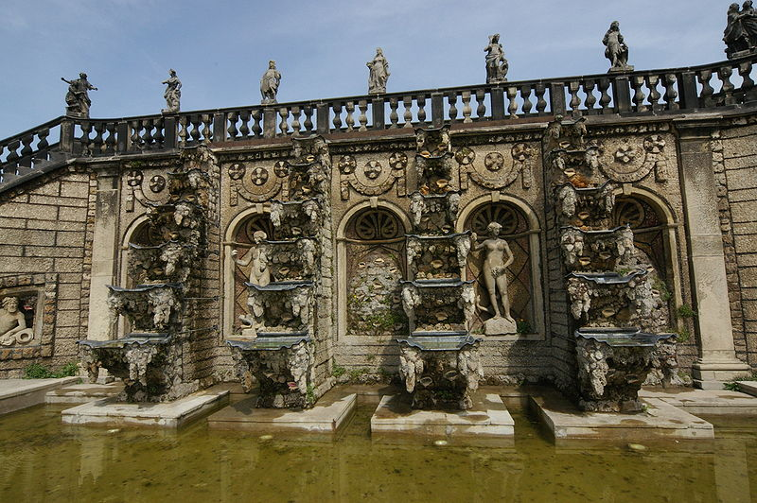
Notes:
Grosse Garten.-Herrenhausen

Slide 19
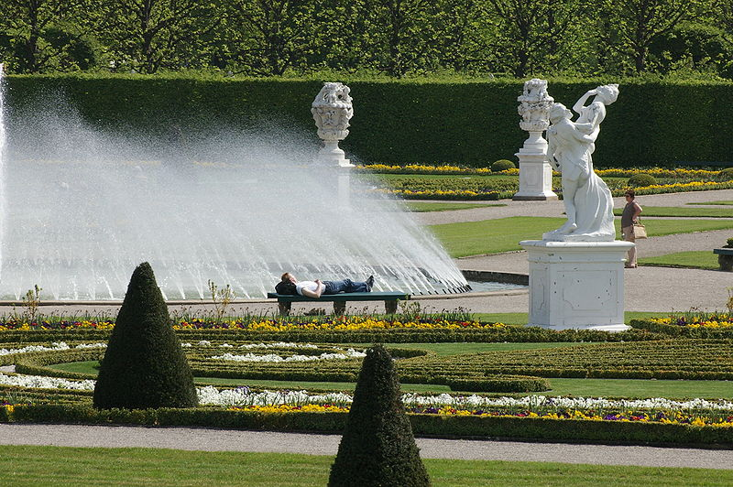
Notes:
Herrenhauusen

Slide 20
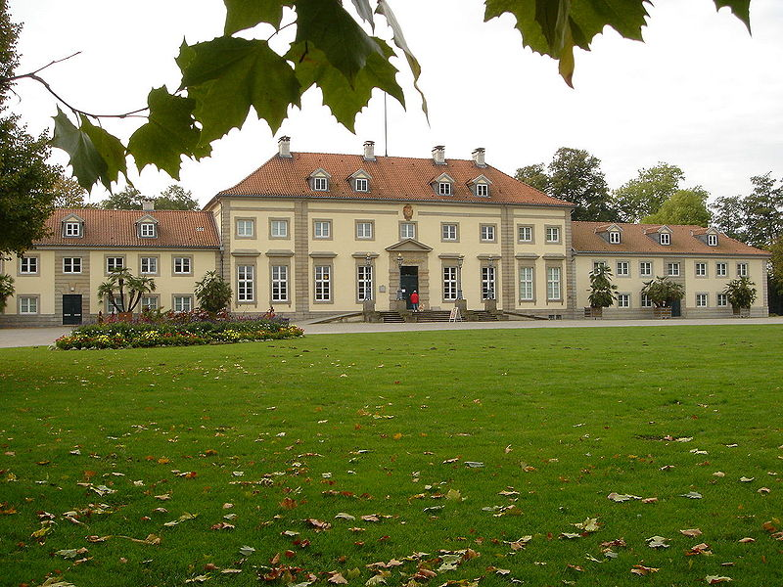
Notes:
Georgengarten

Slide 21
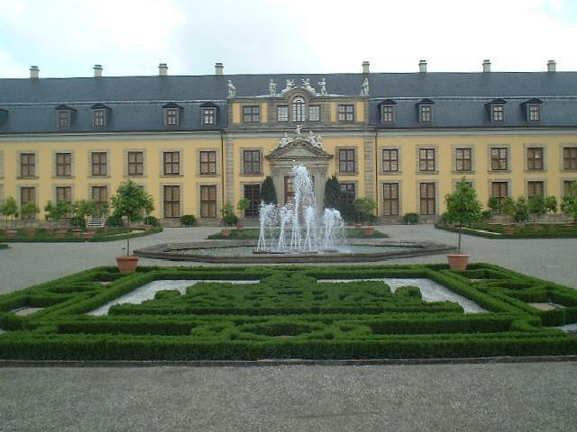
Notes:
Herrenhausen Schloss Garten

Slide 22
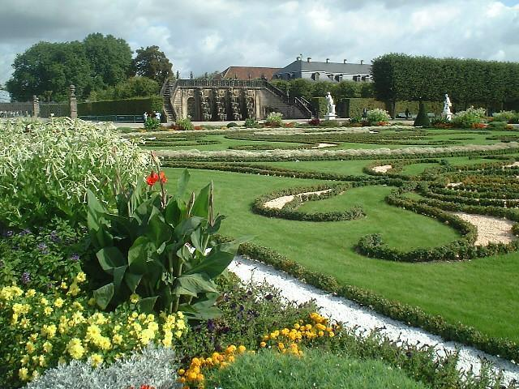
Notes:
Herrenhausen Schloss Garten

Slide 23
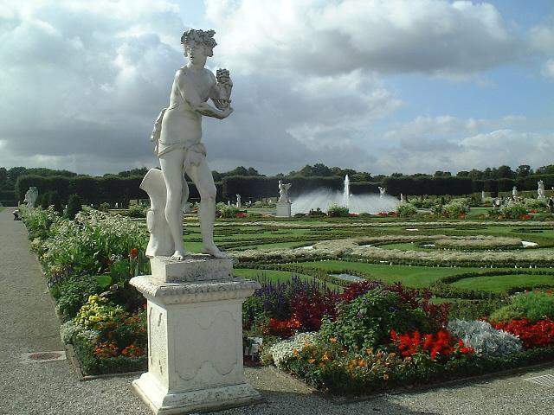
Notes:
Herrenhausen Schloss

Slide 24
Kassel Park
Kassel es una ciudad situada en el Fulda en Hesse del Norte, Alemania, uno de los dos orígenes del río Weser.
Debido a la destrucción de 1943, la ciudad fue casi completamente reconstruida en el estilo de 1950.
Otro gran parque es el Karlsaue a lo largo del río Fulda.
Fundado en el siglo XVI, es famoso por la Orangerie, un palacio construido en 1710 como residencia de verano de los landgraves.

Slide 25
Hoy en día también hay un planetario en el parque.
Además, el Schönfeld Parque contiene un pequeño jardín botánico municipal, el Jardín Botánico de Kassel Garten.

Slide 26
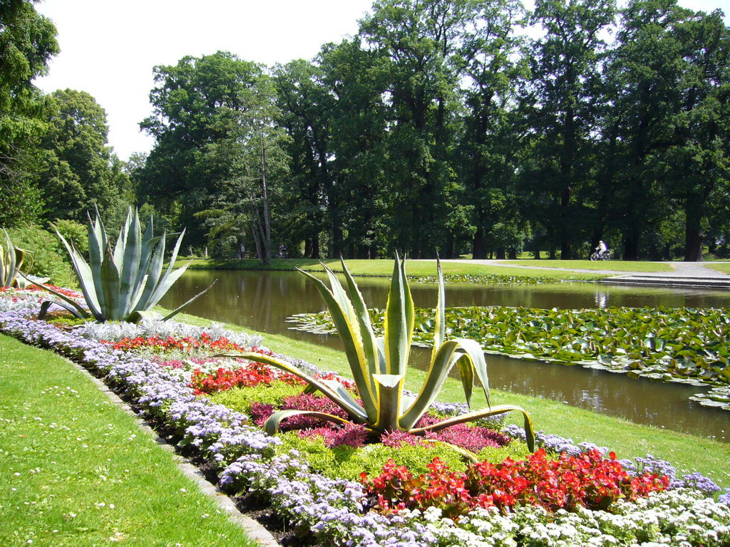
Notes:
Kassel Park

Slide 27
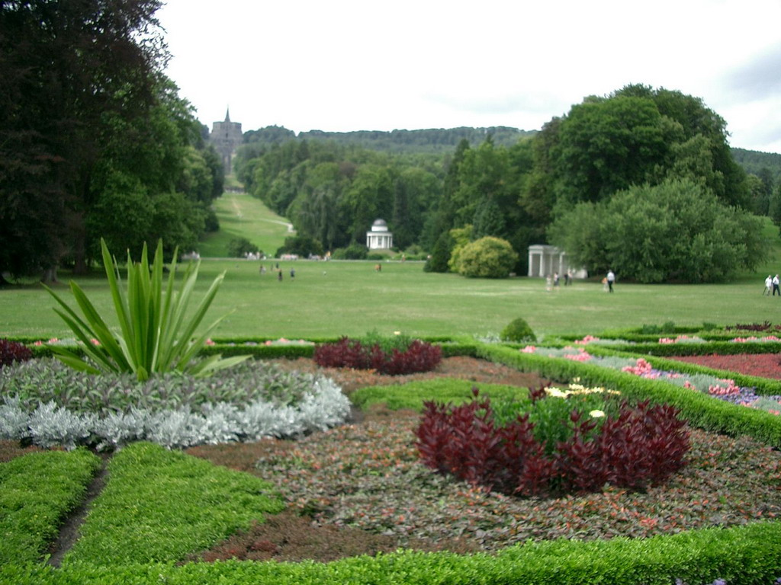
Notes:
Kassel Wihl Park

Slide 28
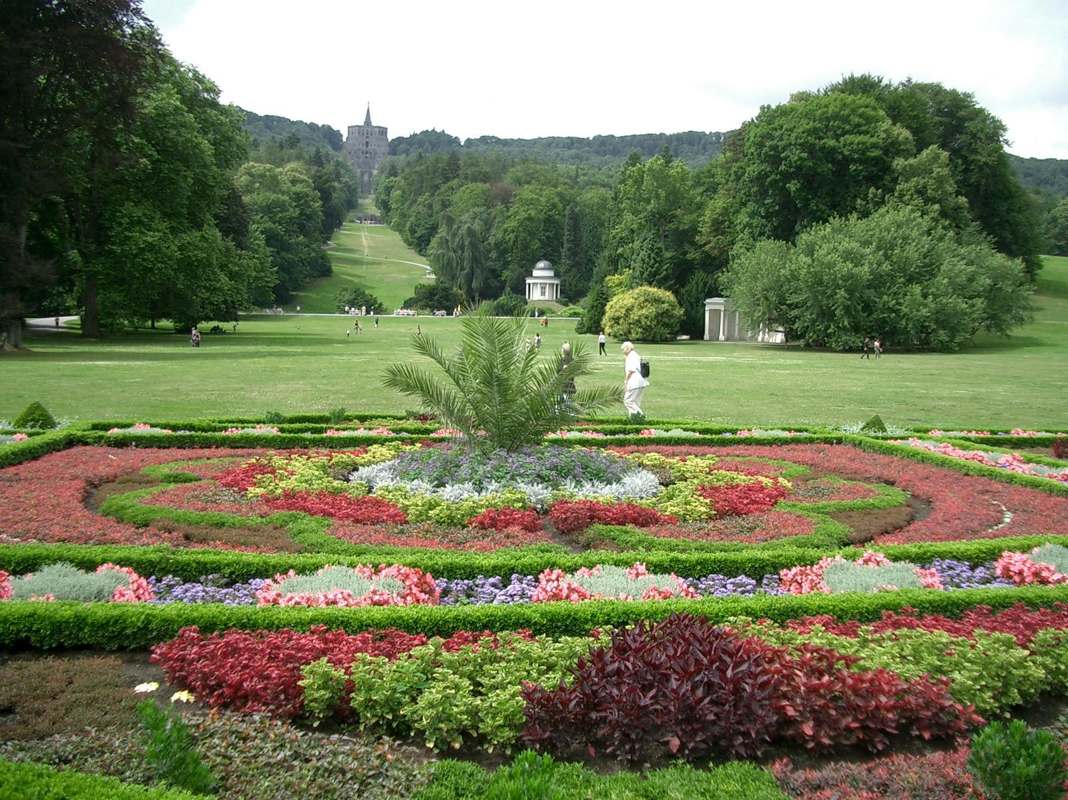
Notes:
Kassel Wihl Park

Slide 29
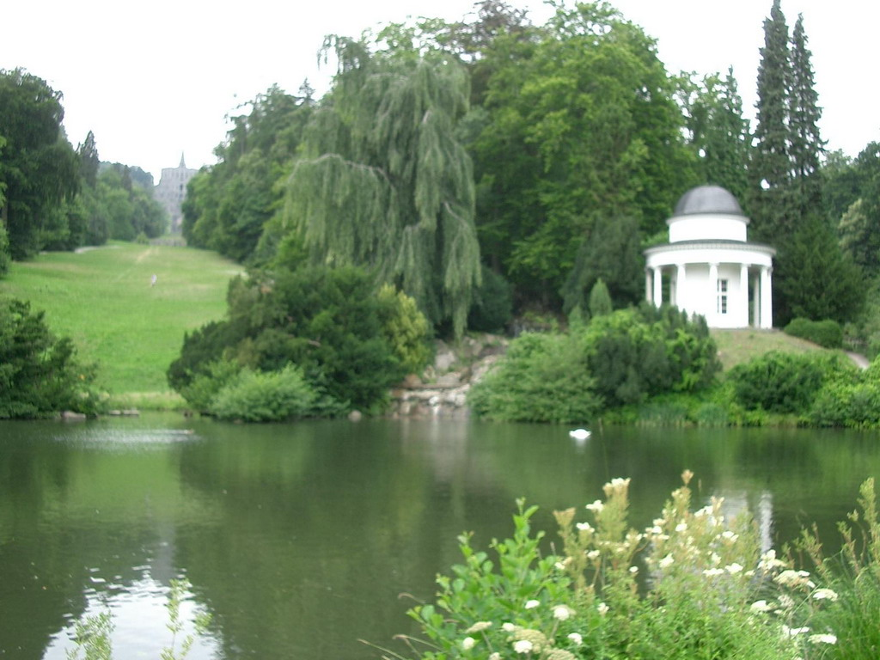
Notes:
Kassel Wihl Park

Slide 30
Lichtentaler Allee
La Alameda Lichtentaler en alemán :
Lichtentaler Allee es un parque histórico y arboreto que se desarrolla a lo largo de una avenida de 2.3 kilómetros de longitud siguiendo la orilla oeste del río Oos en Baden-Baden, Baden-Württemberg, Alemania.
Se cree que la avenida puede tener sus inicios en 1655 como el trayecto entre el mercado de la ciudad y el monasterio de Lichtenthal.

Slide 31
Actualmente la avenida contiene unos 300 tipos de plantas leñosas tanto nativas como exóticas, incluyendo alisos, azaleas, castaños ,gingkos, citrus, magnolias, aceres, robles, y sicomoros.

Slide 32
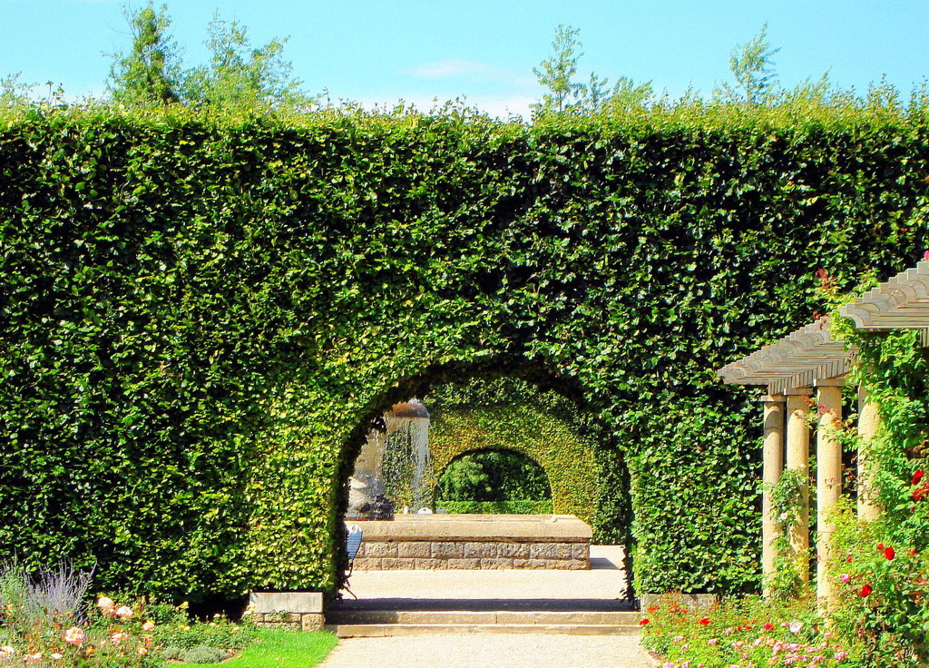
Notes:
Lichtentaler Allee.-Baden-Baden

Slide 33
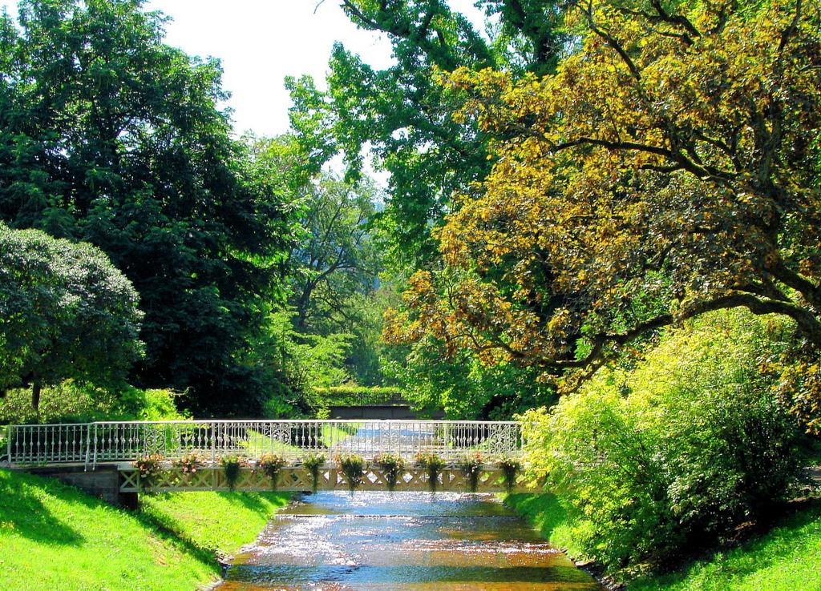
Notes:
Lichtentaler Allee.-Baden-Baden

Slide 34
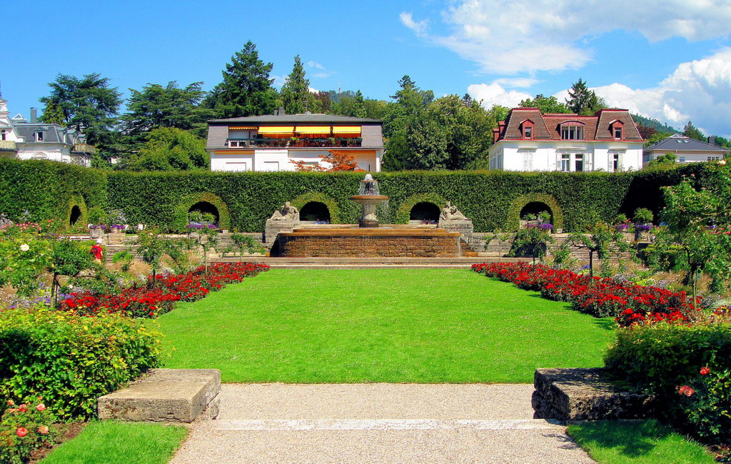
Notes:
Lichtentaler Allee.-Baden-Baden

Slide 35
Linderhof Palace
Linderhof (alemán: Schloss Linderhof) es un palacio en Alemania, cerca de Oberammergau en Baviera, al suroeste, cerca de la Abadía de Ettal.
Es el más pequeño de los tres palacios construidos por el rey Ludwig II de Baviera y el único que vivió para ver su finalización.
Los jardines que rodean Linderhof se consideran una de las más bellas creaciones de diseño historicista jardín.
El parque combina elementos formales del estilo barroco italiano o los jardines del Renacimiento, con secciones ajardinadas que son similares a los de jardín Inglés.

Slide 36
El palacio está rodeado de jardines formales. que se subdivide en cinco secciones que están decorados con esculturas de la "Fama".
Se subdivide en cinco secciones que están decoradas con esculturas alegóricas de los continentes, las estaciones y los elementos:
La parte norte se caracteriza por una cascada de treinta escalones de mármol.
El extremo inferior de la cascada se forma por la fuente de Neptuno, y encima de ella hay un pabellón de música.

Slide 37
El centro del patio occidental está formado por la cuenca con la figura dorada de "Fama". En el oeste hay un pabellón con el busto de Louis XIV.
Delante de ella se ve una fuente con la escultura dorada "Amor con los delfines"..
El jardín está decorado con cuatro jarrones de mayólica.
La coronación del parterre oriental es un pabellón de madera con el busto de Louis XVI.

Slide 38
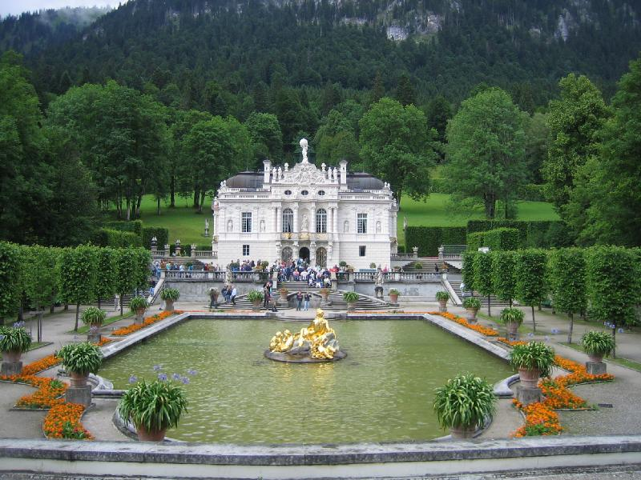
Notes:
Linderhof Palace

Slide 39
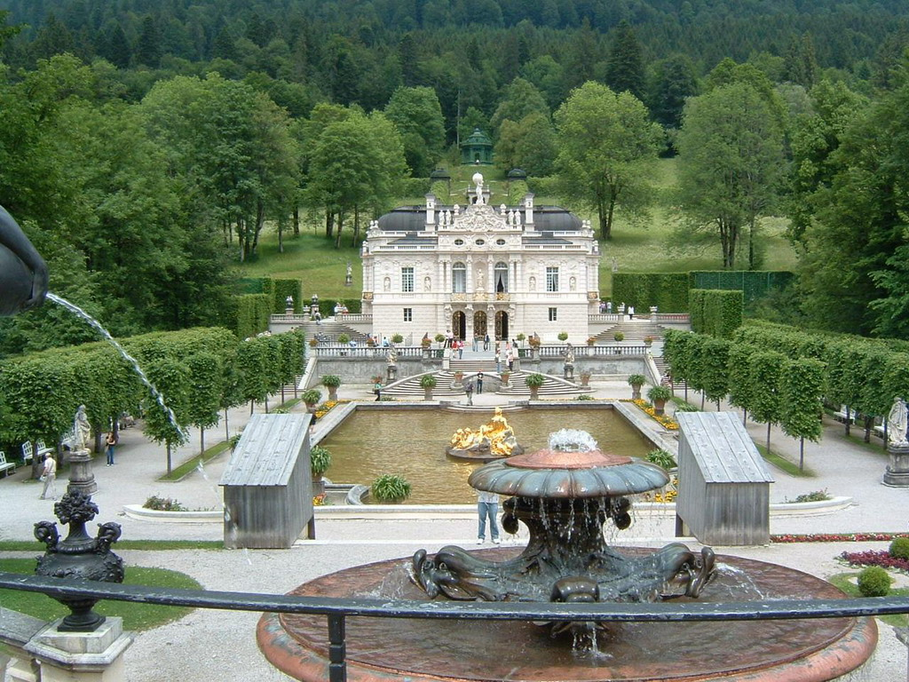
Notes:
Linderhof Palace

Slide 40
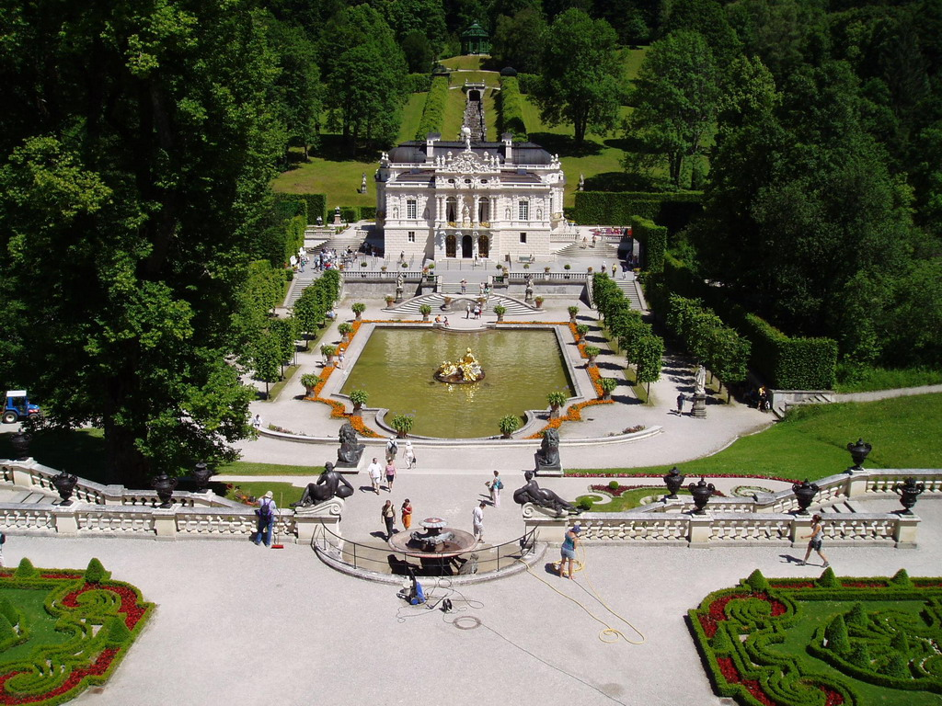
Notes:
Linderhof Palace

Slide 41
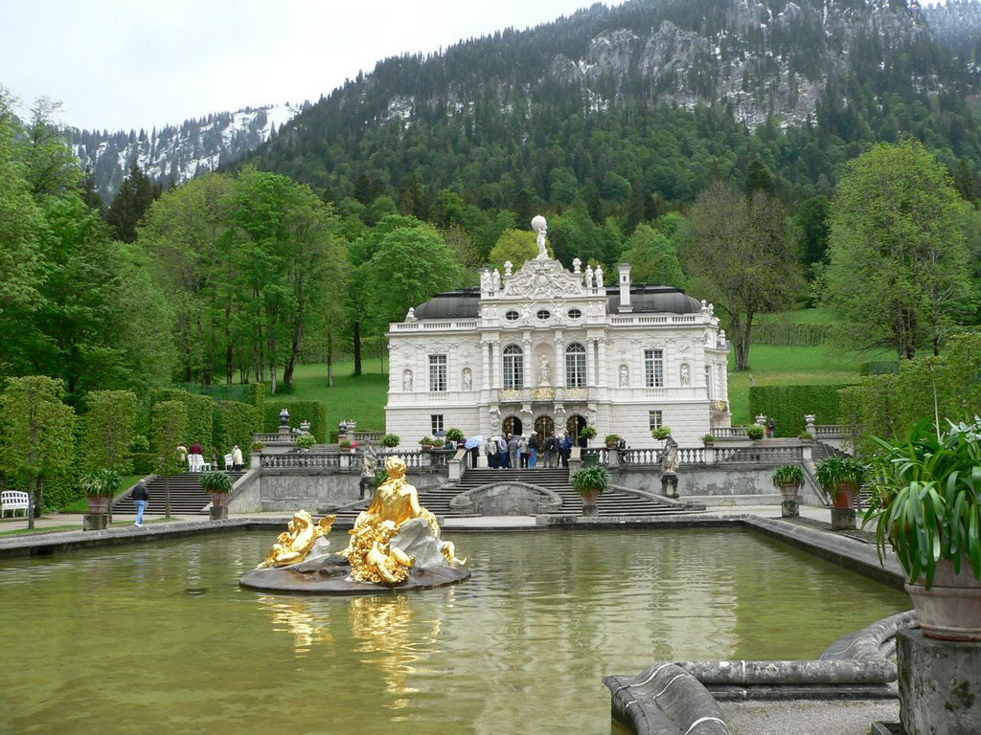
Notes:
Linderhof Palace

Slide 42
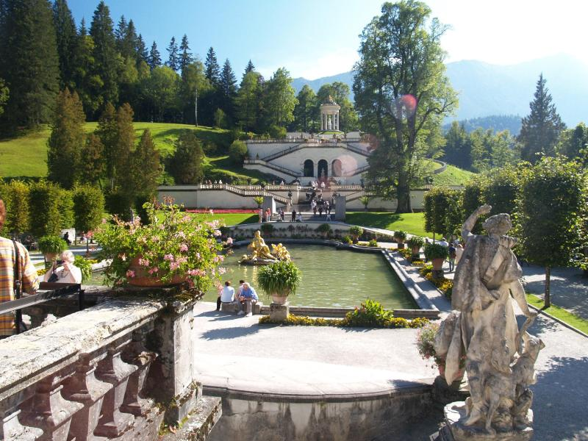
Notes:
Linderhof Palace

Slide 43
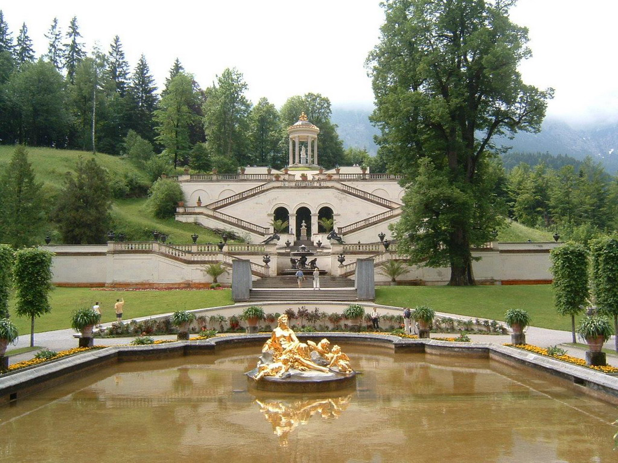
Notes:
Linderhof Palace

Slide 44
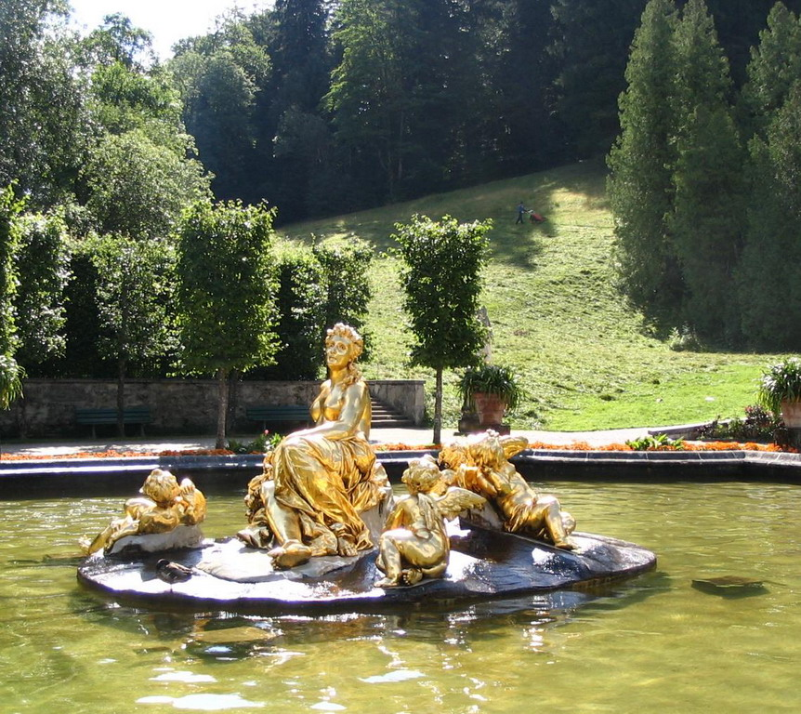
Notes:
Linderhof Palace

Slide 45
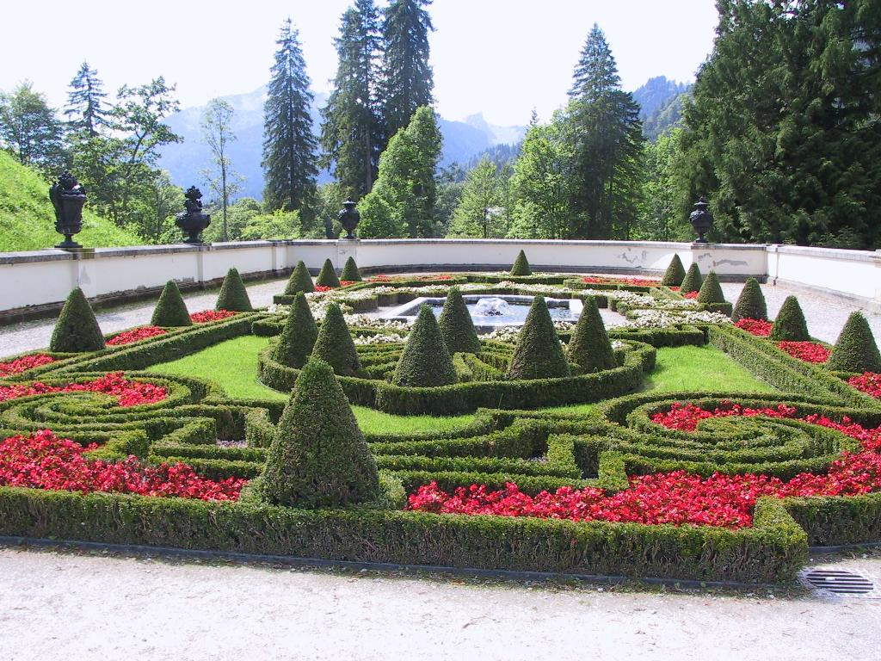
Notes:
Linderhof Palace

Slide 46
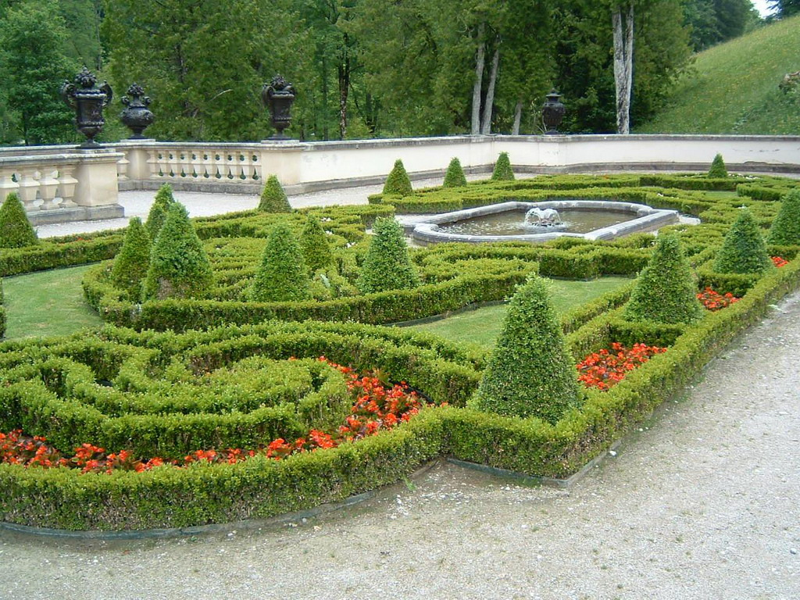
Notes:
Linderhof Palace

Slide 47
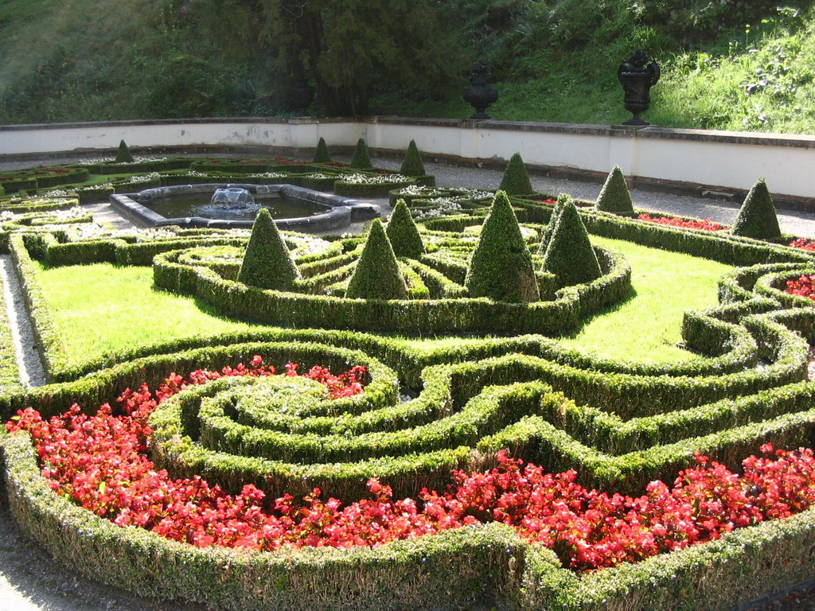
Notes:
Linderhof Palace

Slide 48
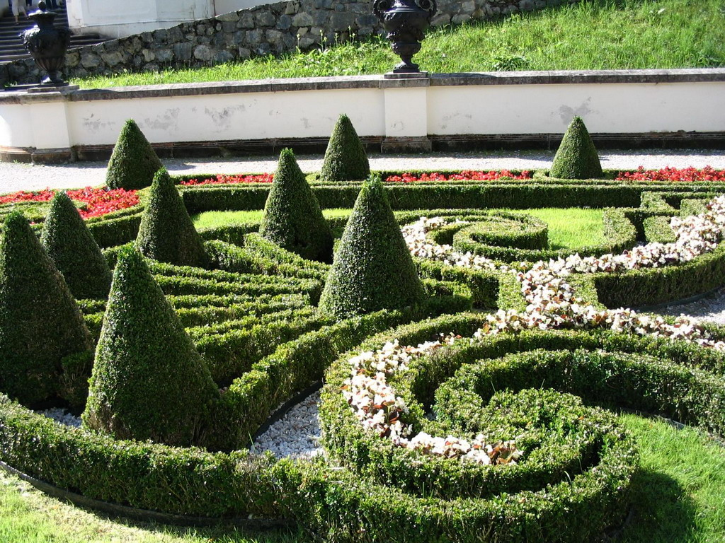
Notes:
Linderhof Palace

Slide 49
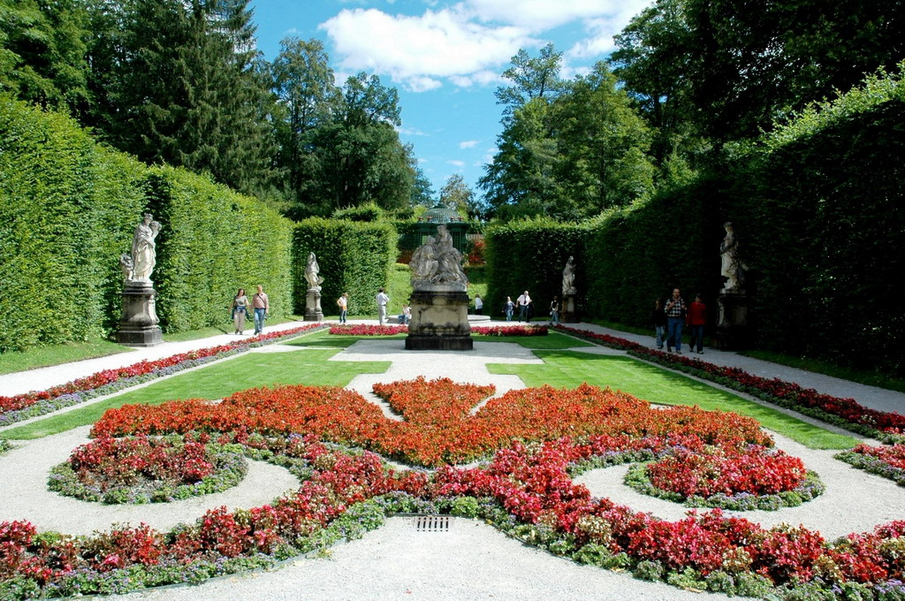
Notes:
Linderhof Palace

Slide 50
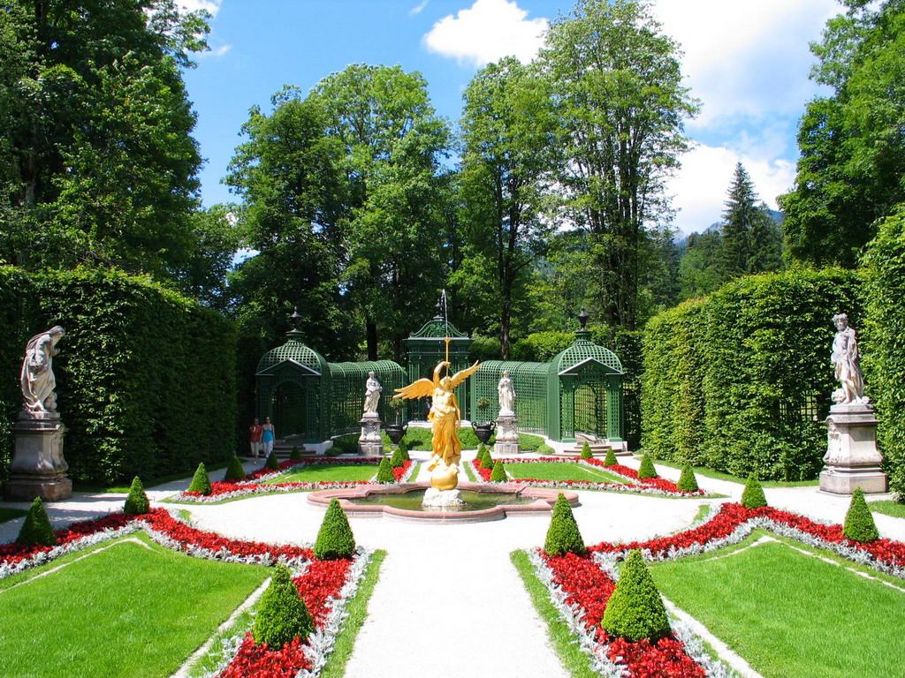
Notes:
Linderhof Palace

Slide 51
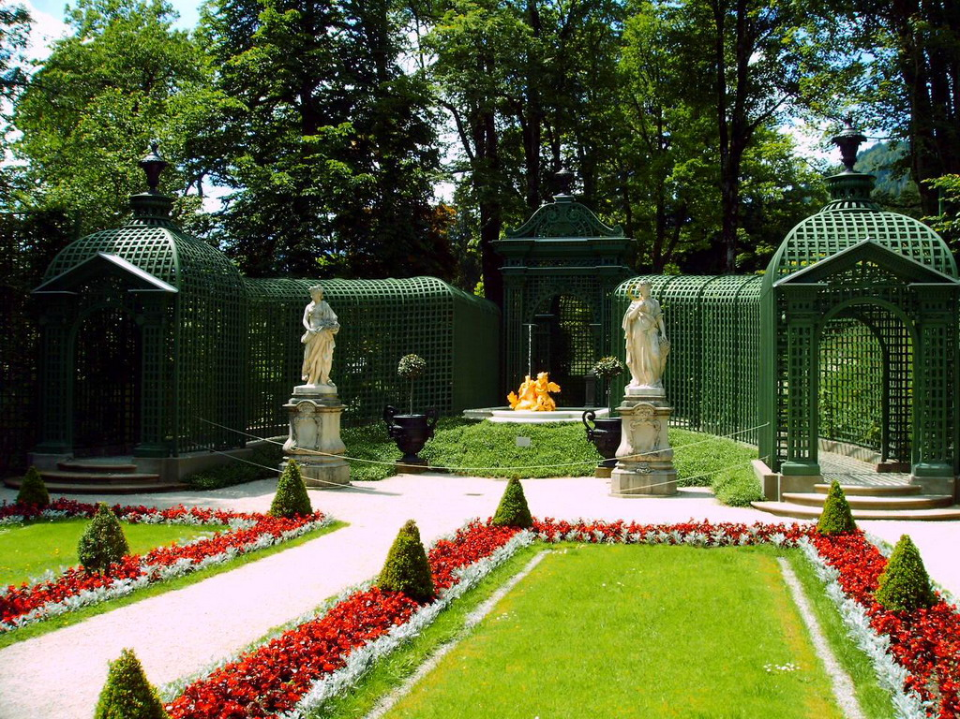
Notes:
Linderhof Palace

Slide 52
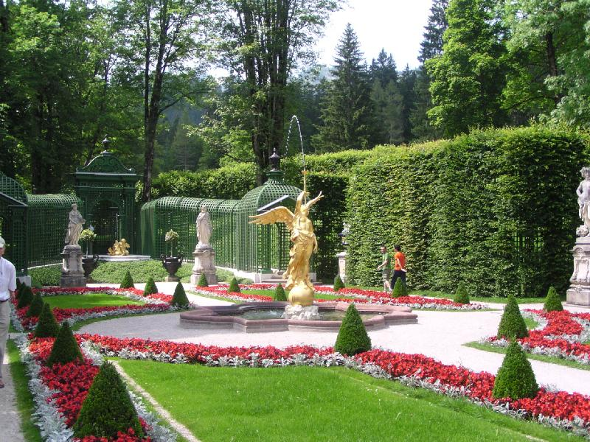
Notes:
Linderhof Palace

Slide 53
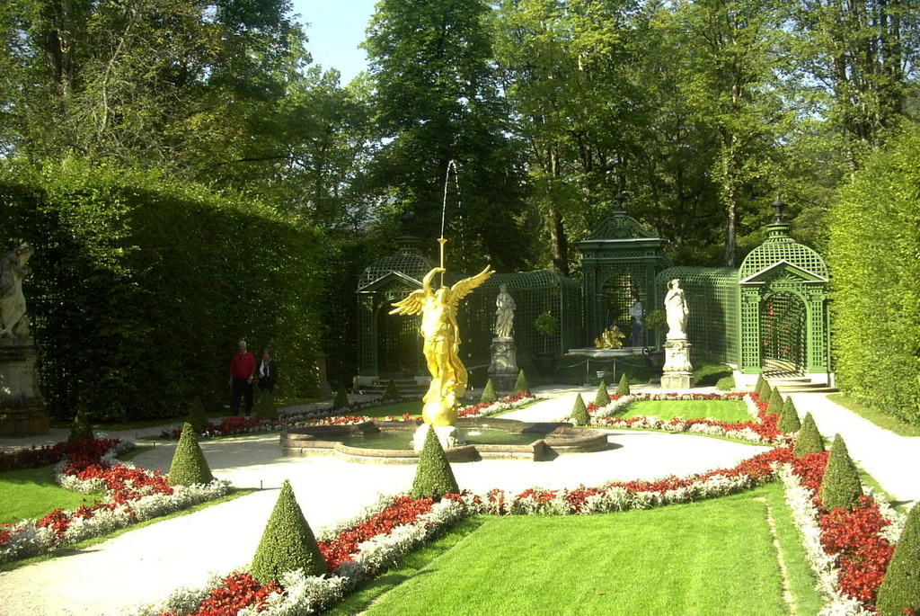
Notes:
Linderhof Palace

Slide 54
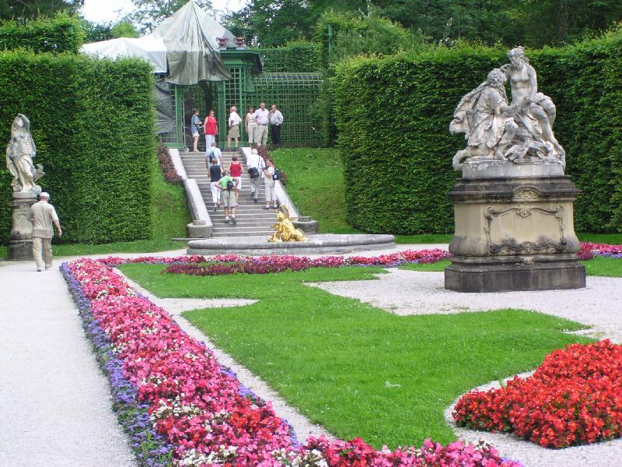
Notes:
Linderhof Palace

Slide 55
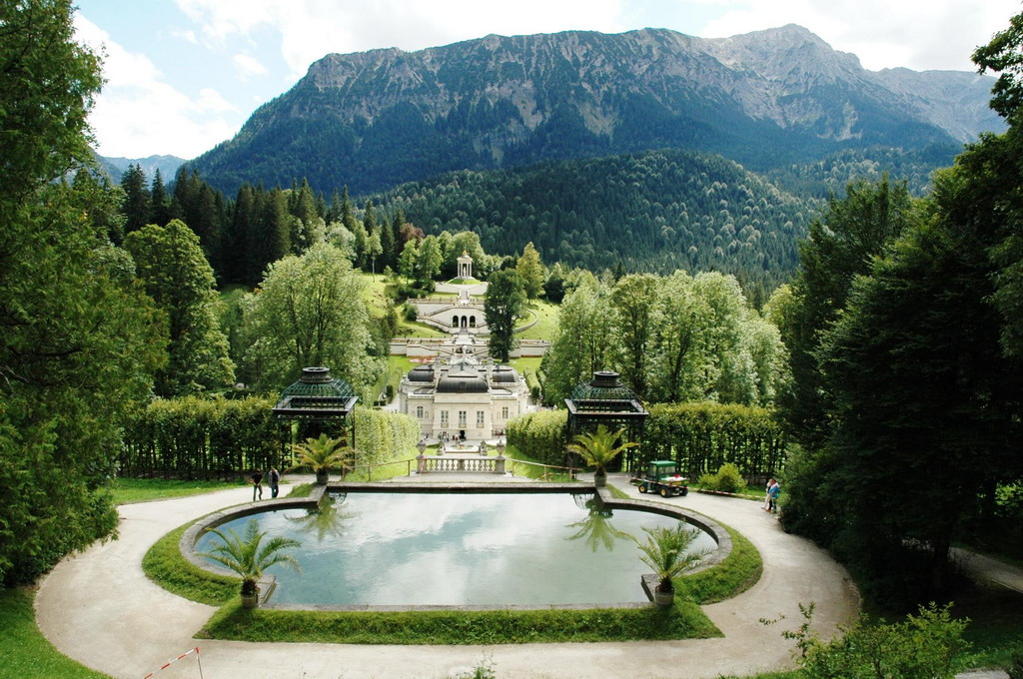
Notes:
Linderhof Palace

Slide 56
Olimpic Park en Munich
El Olympiapark en Munich, Alemania, es un parque olímpico que se construyó para los Juegos Olímpicos de 1972.
Se encuentra en el área de Munich conocido como el "Oberwiesenfeld campo" ( "pradera alta"), el Parque continúa sirviendo como un lugar para eventos culturales, sociales y religiosos tales como eventos de culto.

Slide 57
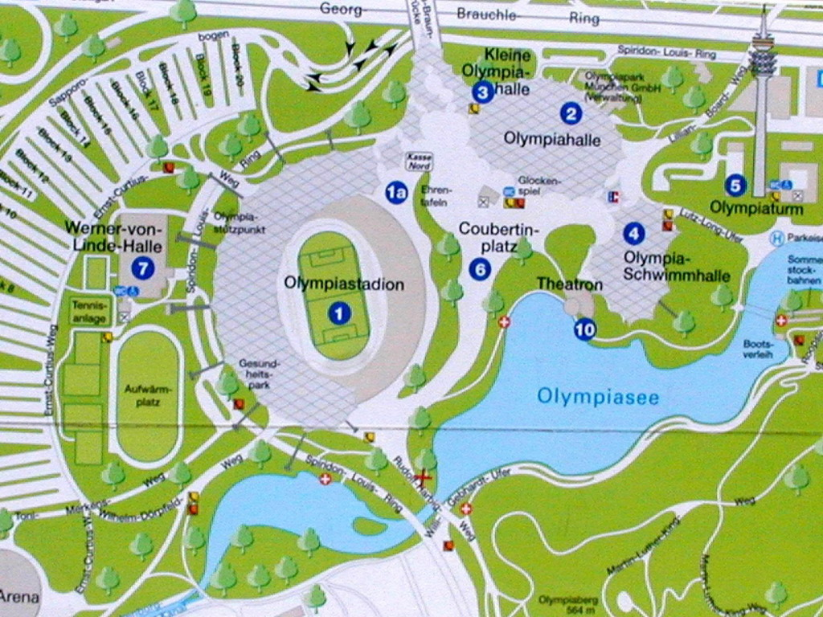
Notes:
Munich.-Olympic Park

Slide 58
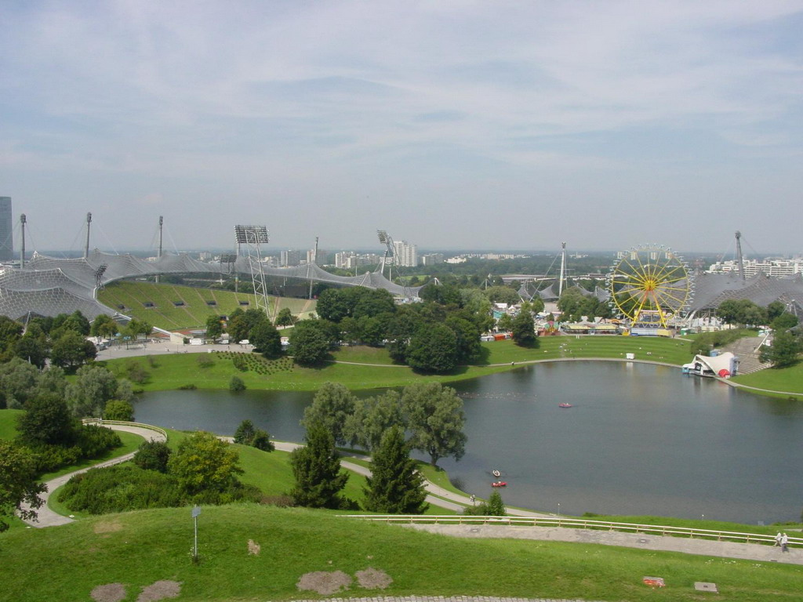
Notes:
Munich.-Olympic Park

Slide 59

Notes:
Munich Olympic Park

Slide 60
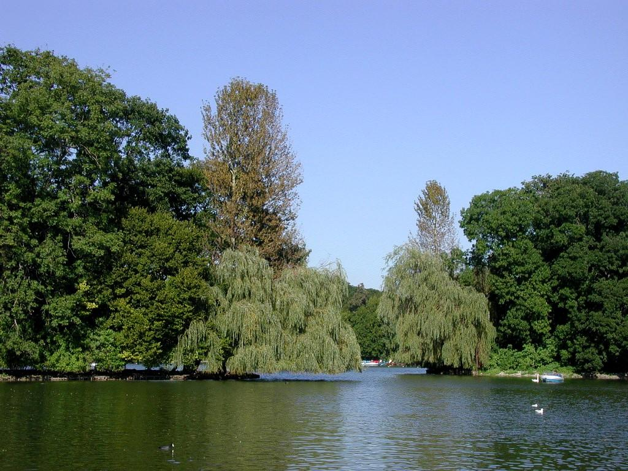
Notes:
Munich.-Englisher Garten

Slide 61
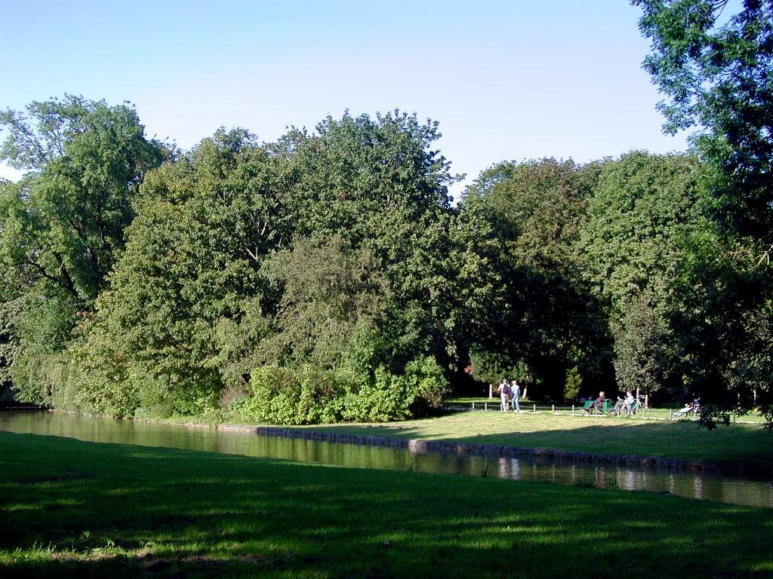
Notes:
Munich.-Englisher Garten

Slide 62

Notes:
Munich Olympic Park

Slide 63

Notes:
Munich Olympic Park

Slide 64
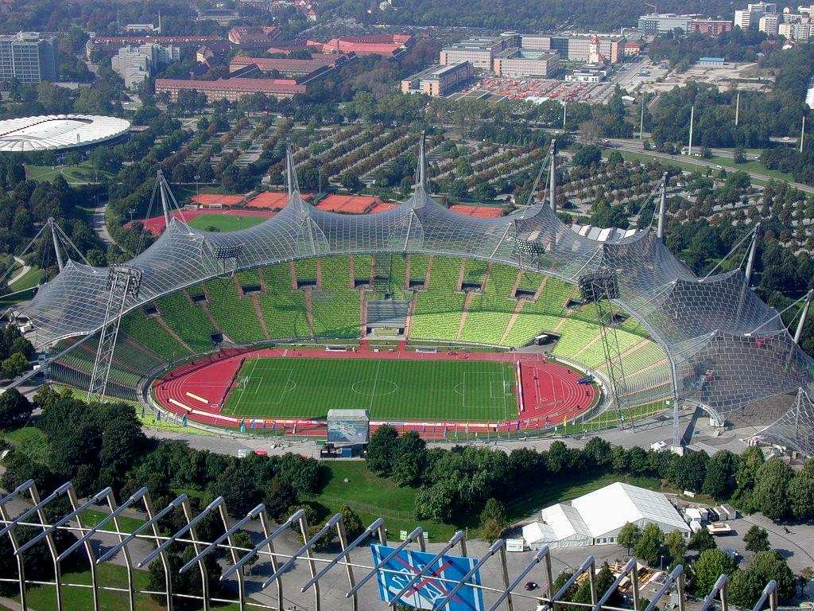
Notes:
Munich.-Olympic Stadium

Slide 65
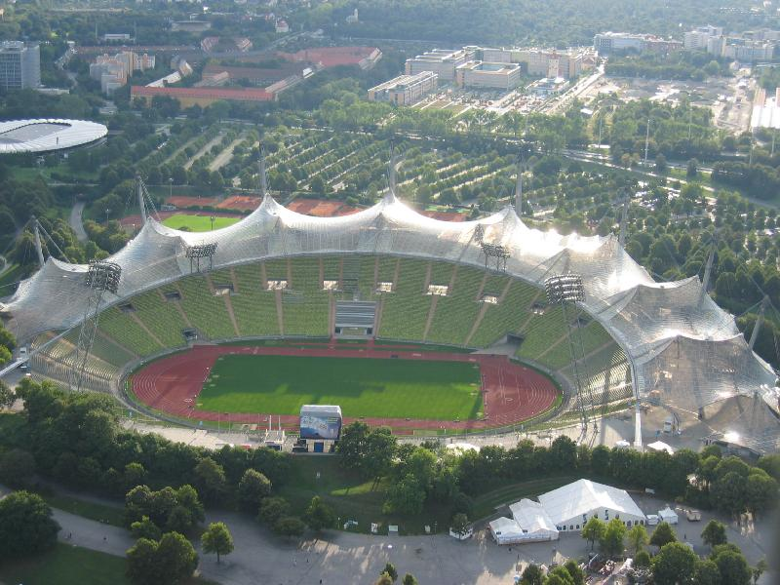

Slide 66
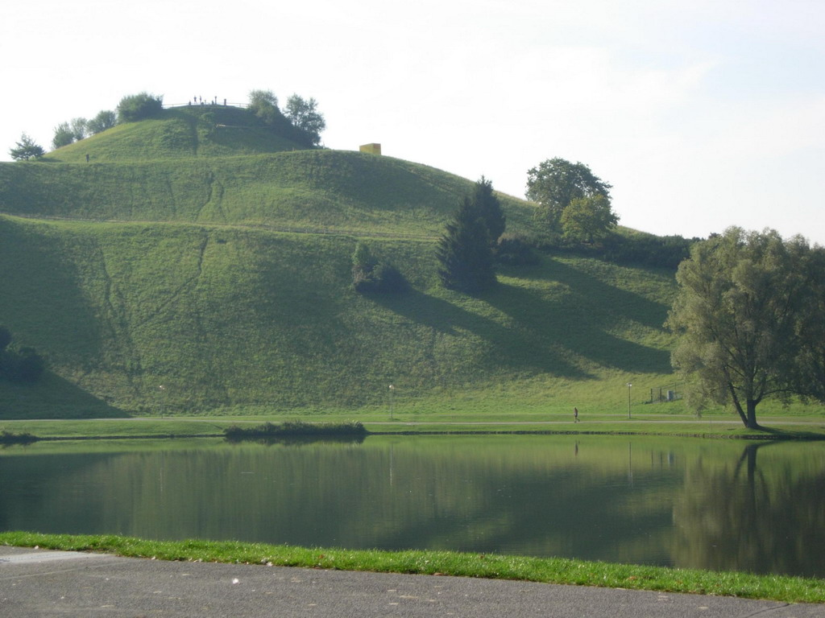
Notes:
Munich.-Olympia Park

Slide 67
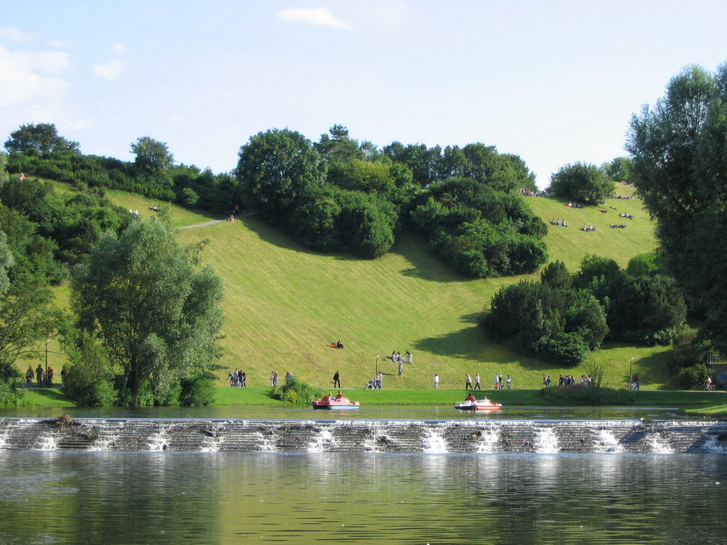
Notes:
Munich.-Olympic Park

Slide 68
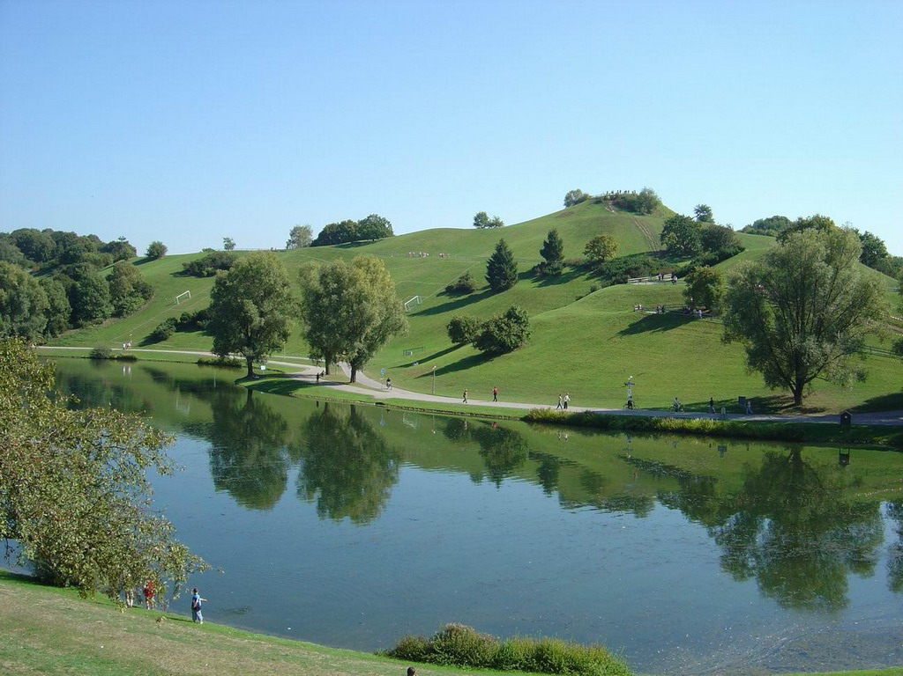
Notes:
Munich.-Olympic Park

Slide 69

Notes:
Sans Souci Palace

Slide 70

Notes:
Sans Souci Palace.-Postdam

Slide 71
Sans Soucis Palace
Sanssouci es el antiguo palacio de verano de Federico el Grande, rey de Prusia, en Potsdam, cerca de Berlín.
A menudo se cuenta entre los competidores alemanes de Versalles.
Mientras Sanssouci está en el estilo rococó más íntimo y es mucho más pequeño que su homólogo francés.
La vista panorámica del jardín de Sanssouci es el resultado de la decisión de Federico el Grande para crear un viñedo en terrazas en la ladera sur de las colinas de Bornstedt.

Slide 72
Por debajo de la colina, un jardín barroco ornamental, inspirado en el parterre de Versalles, fue construido en 1745.
La gran fuente fue construida en el centro de este jardín en 1748.

Slide 73

Notes:
Sans Soucis

Slide 74

Notes:
Sans Soucis

Slide 75

Notes:
Sans Soucis

Slide 76

Notes:
Sans Souci Palace

Slide 77

Notes:
Sans Souci Palace

Slide 78

Notes:
Sans Souci Palace

Slide 79

Notes:
Sans Souci Palace

Slide 80

Notes:
Sans Souci Palace

Slide 81

Notes:
Sans Souci Palace

Slide 82

Notes:
Sans Souci Palace

Slide 83

Notes:
Sans Souci Palace

Slide 84

Notes:
Sans Souci Palace

Slide 85

Notes:
Sans Souci Palace

Slide 86

Notes:
Sans Soucis Palace

Slide 87

Notes:
Sans Souci Palace

Slide 88

Notes:
Sans Souci Palace

Slide 89

Notes:
Sans Souci Palace,.-Chinese

Slide 90

Notes:
Sans Souci Palace

Slide 91

Notes:
Sans Souci Palace

Slide 92

Notes:
Wassenburg Anholt Garten

Slide 93

Notes:
Weilburg Schloss Garten

Slide 94
Zwinger Countrypark
El Zwinger de Dresde es un edificio barroco situado en el casco antiguo de la ciudad, entre el edificio de la ópera Semperoper y Postplatz.
Se destaca por las colecciones de arte y ciencia que se encuentran en su interior.
El palacio fue edificado en el lugar que antiguamente ocupó una fortaleza y de ahí su nombre, ya que la palabra Zwinger (sinónimo de Ringmauer) se utilizaba para denominar el muro exterior circular que formaba parte de las fortalezas.

Slide 95

Notes:
Zwinger

Slide 96

Notes:
Zwinger Coutyyard

Slide 97

Notes:
Zwinger

Slide 98

Notes:
Zwinger.-Dresden

Slide 99

Notes:
Zwinger

Slide 100

Notes:
Zwinger

